Slide 1

[강의교안 이용 안내]
본 강의교안의 저작권은 한빛아카데미㈜에 있습니다.
이 자료는 강의 보조자료로 제공되는 것으로 무단으로 전제하거나 배포하는 것을 금합니다.

Slide 2
14장 프로젝트: 핀터레스트 스타일의 웹 페이지 제작

Slide 3
Contents
학습목표
지금까지 배운 모든 내용을 활용해 웹 페이지를 만들 수 있습니다
내용
프로젝트 소개
레이아웃 구성
스타일시트 적용
자바스크립트 적용

Slide 4
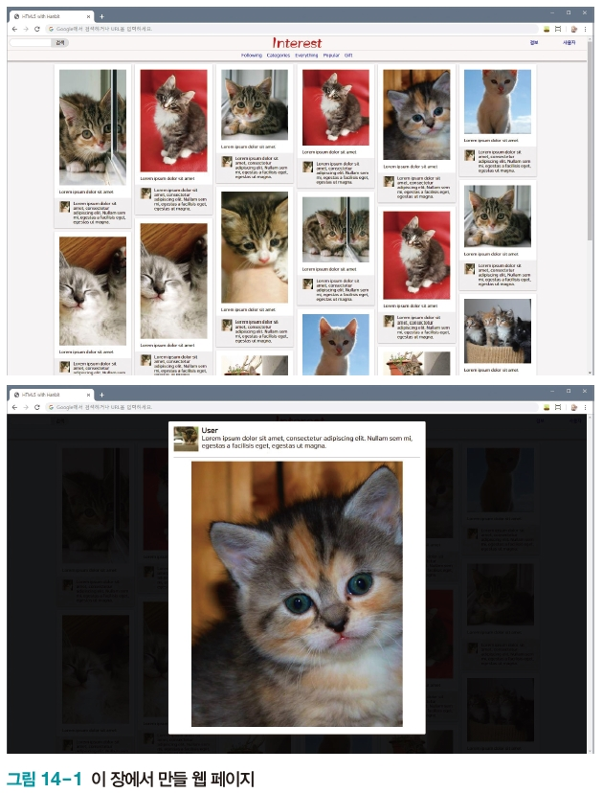
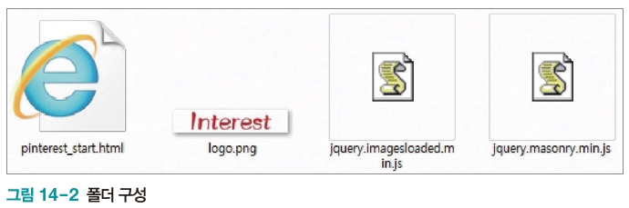
01 프로젝트 소개
종이를 타일 형식으로 배치한 핀터레스트 스타일의 웹 페이지
반응형 웹 페이지

Slide 5
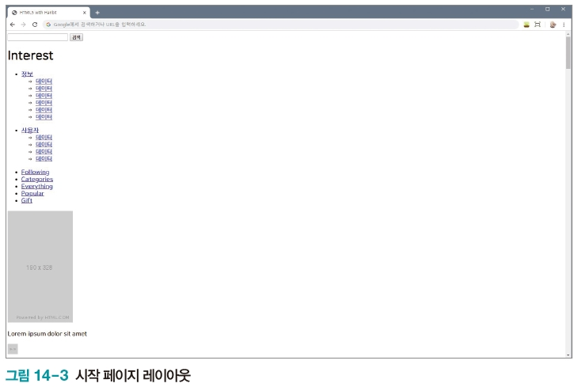
02 레이아웃 구성

Slide 6
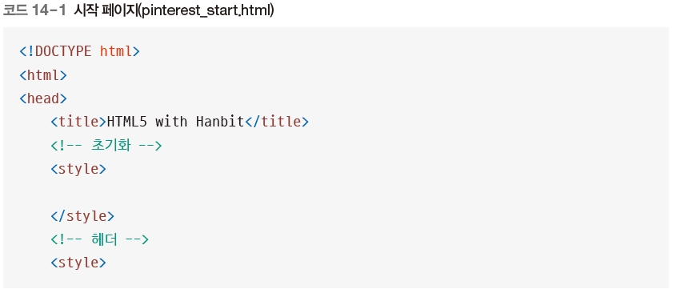
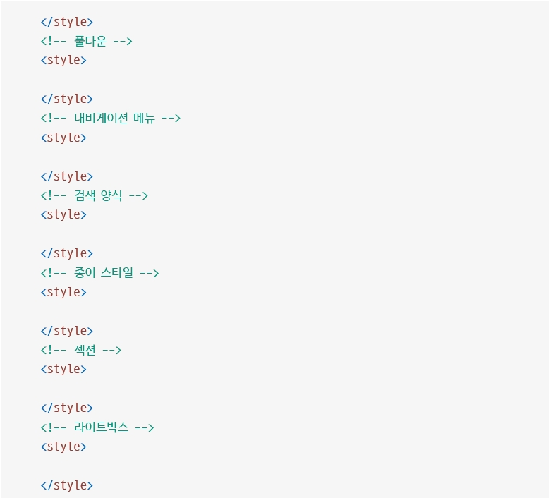
02 레이아웃 구성
레이아웃 구성(1)
코드 데모 온라인 에디터

Slide 7
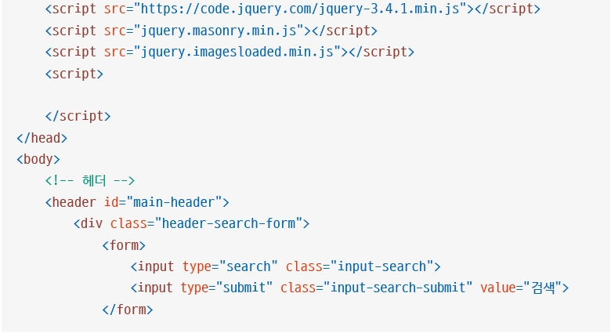
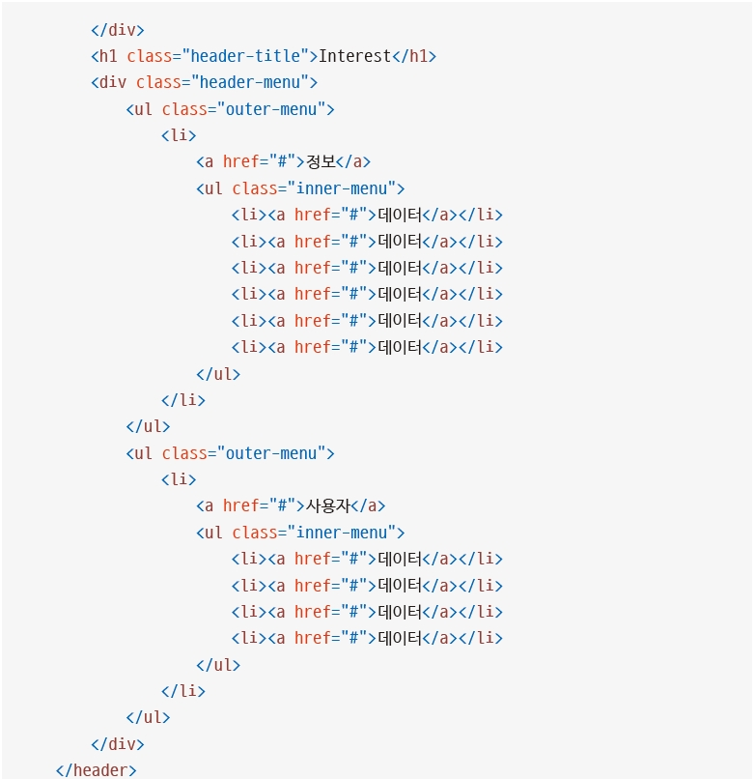
02 레이아웃 구성
레이아웃 구성(2)

Slide 8
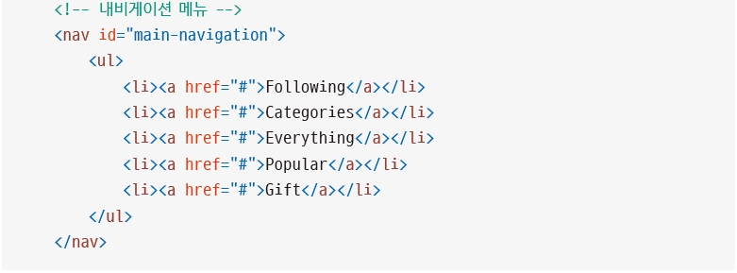
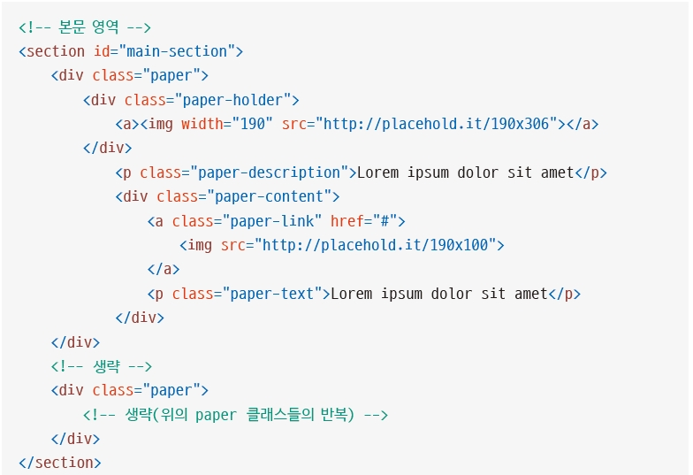
02 레이아웃 구성
레이아웃 구성(3)

Slide 9
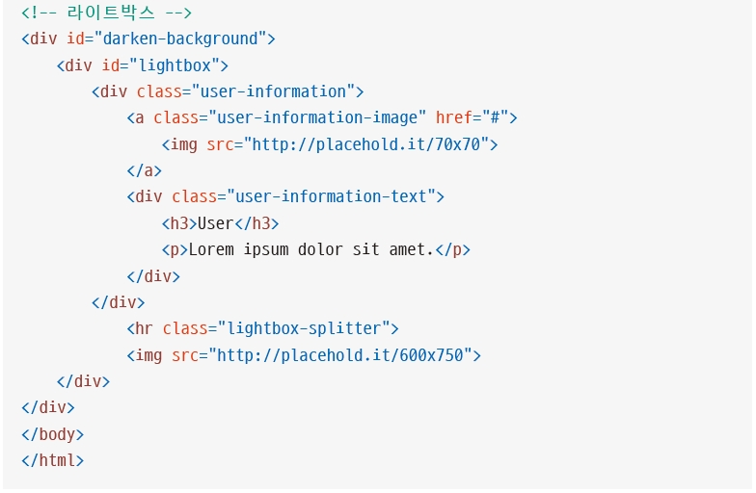
02 레이아웃 구성
레이아웃 구성(4)

Slide 10
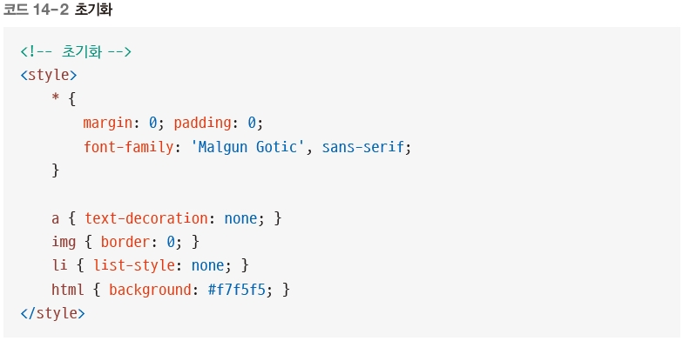
03 스타일시트 적용
초기화

Slide 11
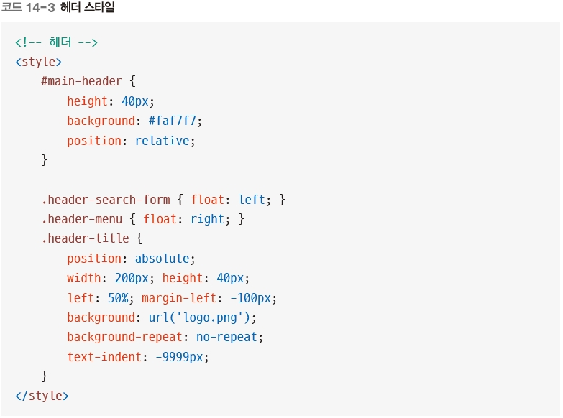
03 스타일시트 적용
헤더 구성

Slide 12
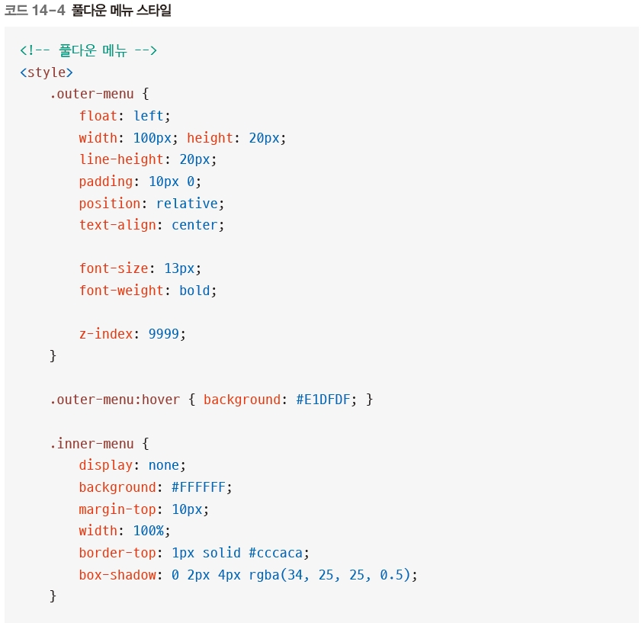
03 스타일시트 적용
풀다운 메뉴 구성(1)
스타일시트에서는 스타일만 적용
자바스크립트에서는 보이거나 보이지 않게 동작을 설정

Slide 13
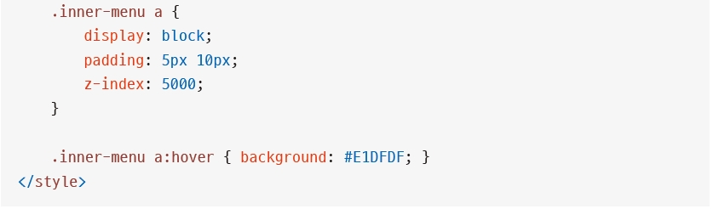
03 스타일시트 적용
풀다운 메뉴 구성(2)

Slide 14
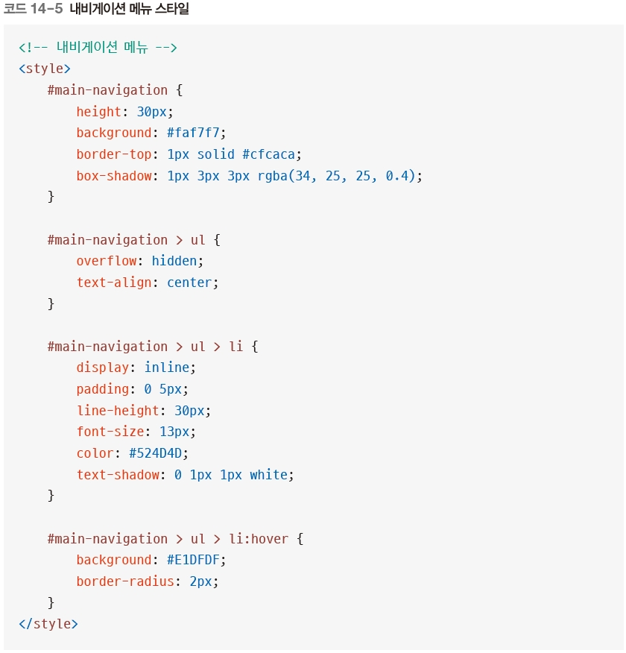
03 스타일시트 적용
내비게이션 구성_1

Slide 15
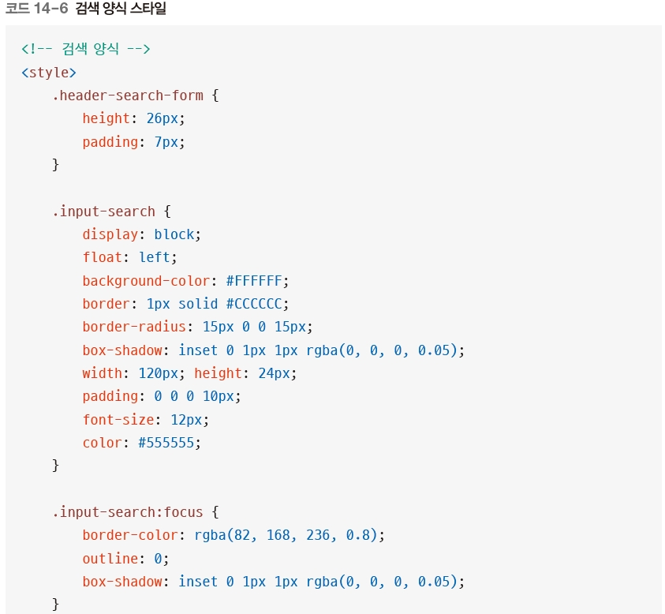
03 스타일시트 적용
내비게이션 구성_2-(1)
검색 양식

Slide 16
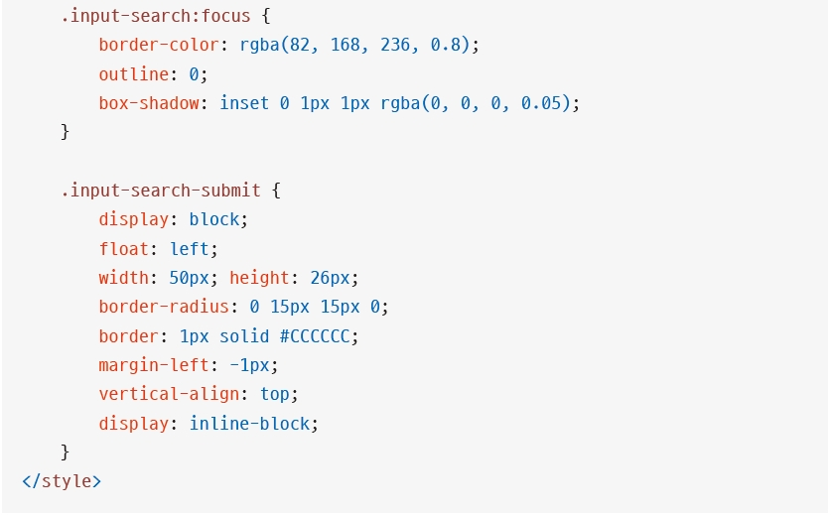
03 스타일시트 적용
내비게이션 구성2_(2)

Slide 17
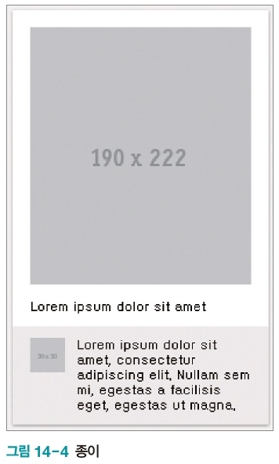
03 스타일시트 적용
웹 페이지 구성
타일 형식으로 배치되는 각 종이 스타일을 구성
masonry 플러그인을 사용하므로 웹 페이지의 너비를 정확하게 입력하는 것이 중요

Slide 18
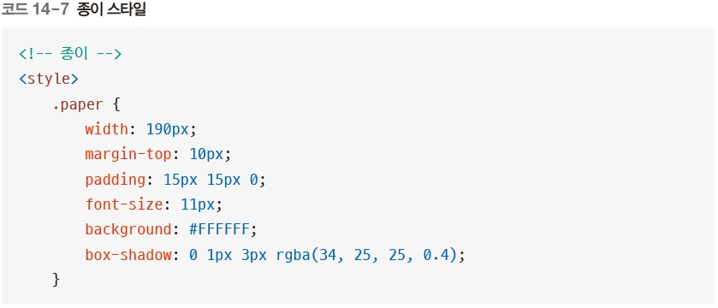
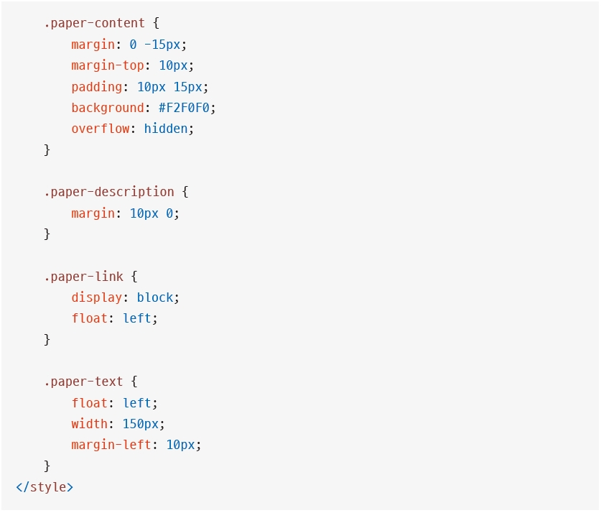
03 스타일시트 적용
웹 페이지 구성

Slide 19
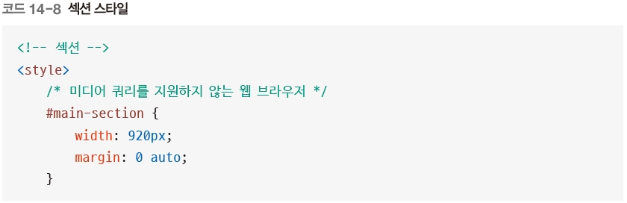
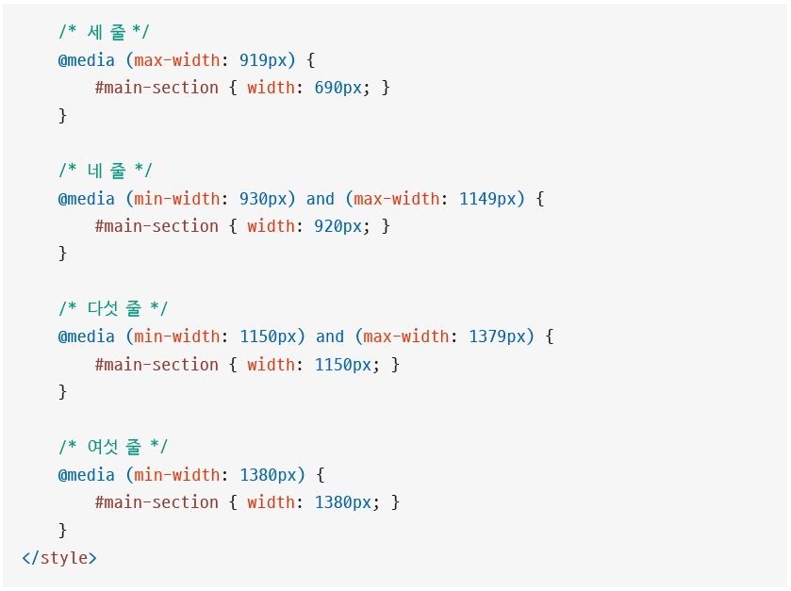
03 스타일시트 적용
웹 페이지 구성

Slide 20
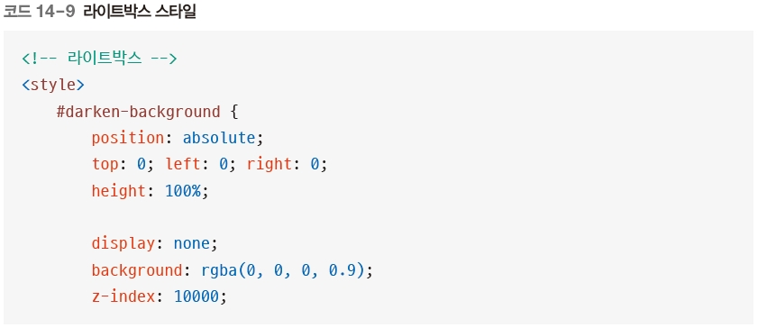
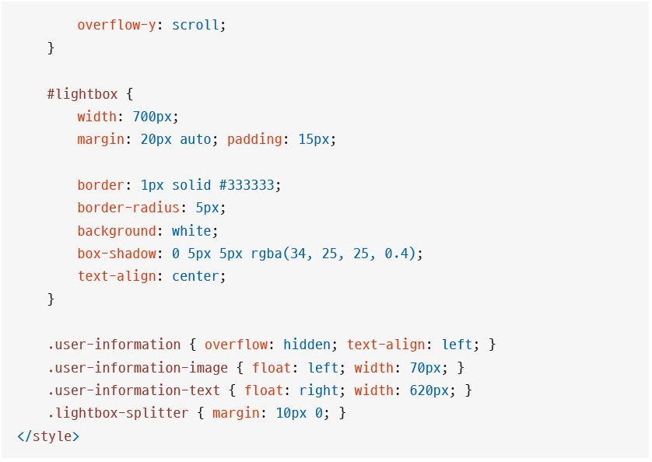
03 스타일시트 적용
라이트박스 구성

Slide 21
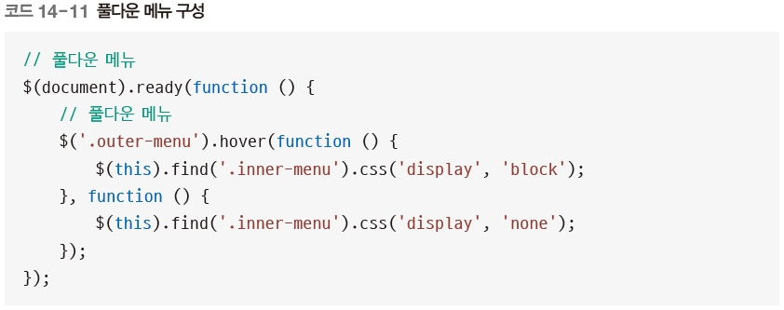
04 자바스크립트 적용
풀다운 메뉴 구성
.outer-menu 태그에 hover( ) 메서드 적용
각 상황에 맞게 display 속성을 변경

Slide 22
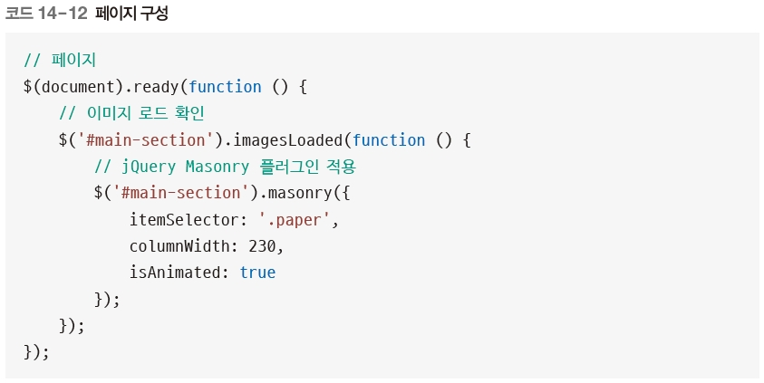
04 자바스크립트 적용
페이지 구성

Slide 23
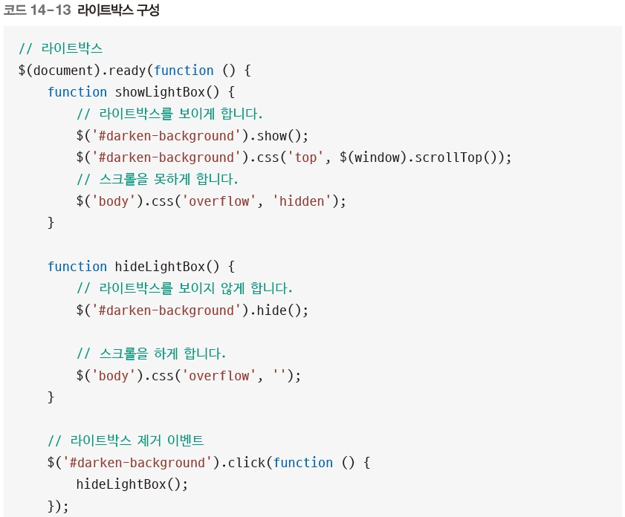
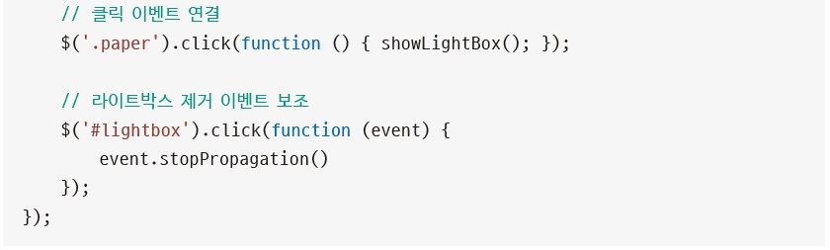
04 자바스크립트 적용
라이트박스 구성

Slide 24
04 자바스크립트 적용
라이트박스 구성

